Slide 1
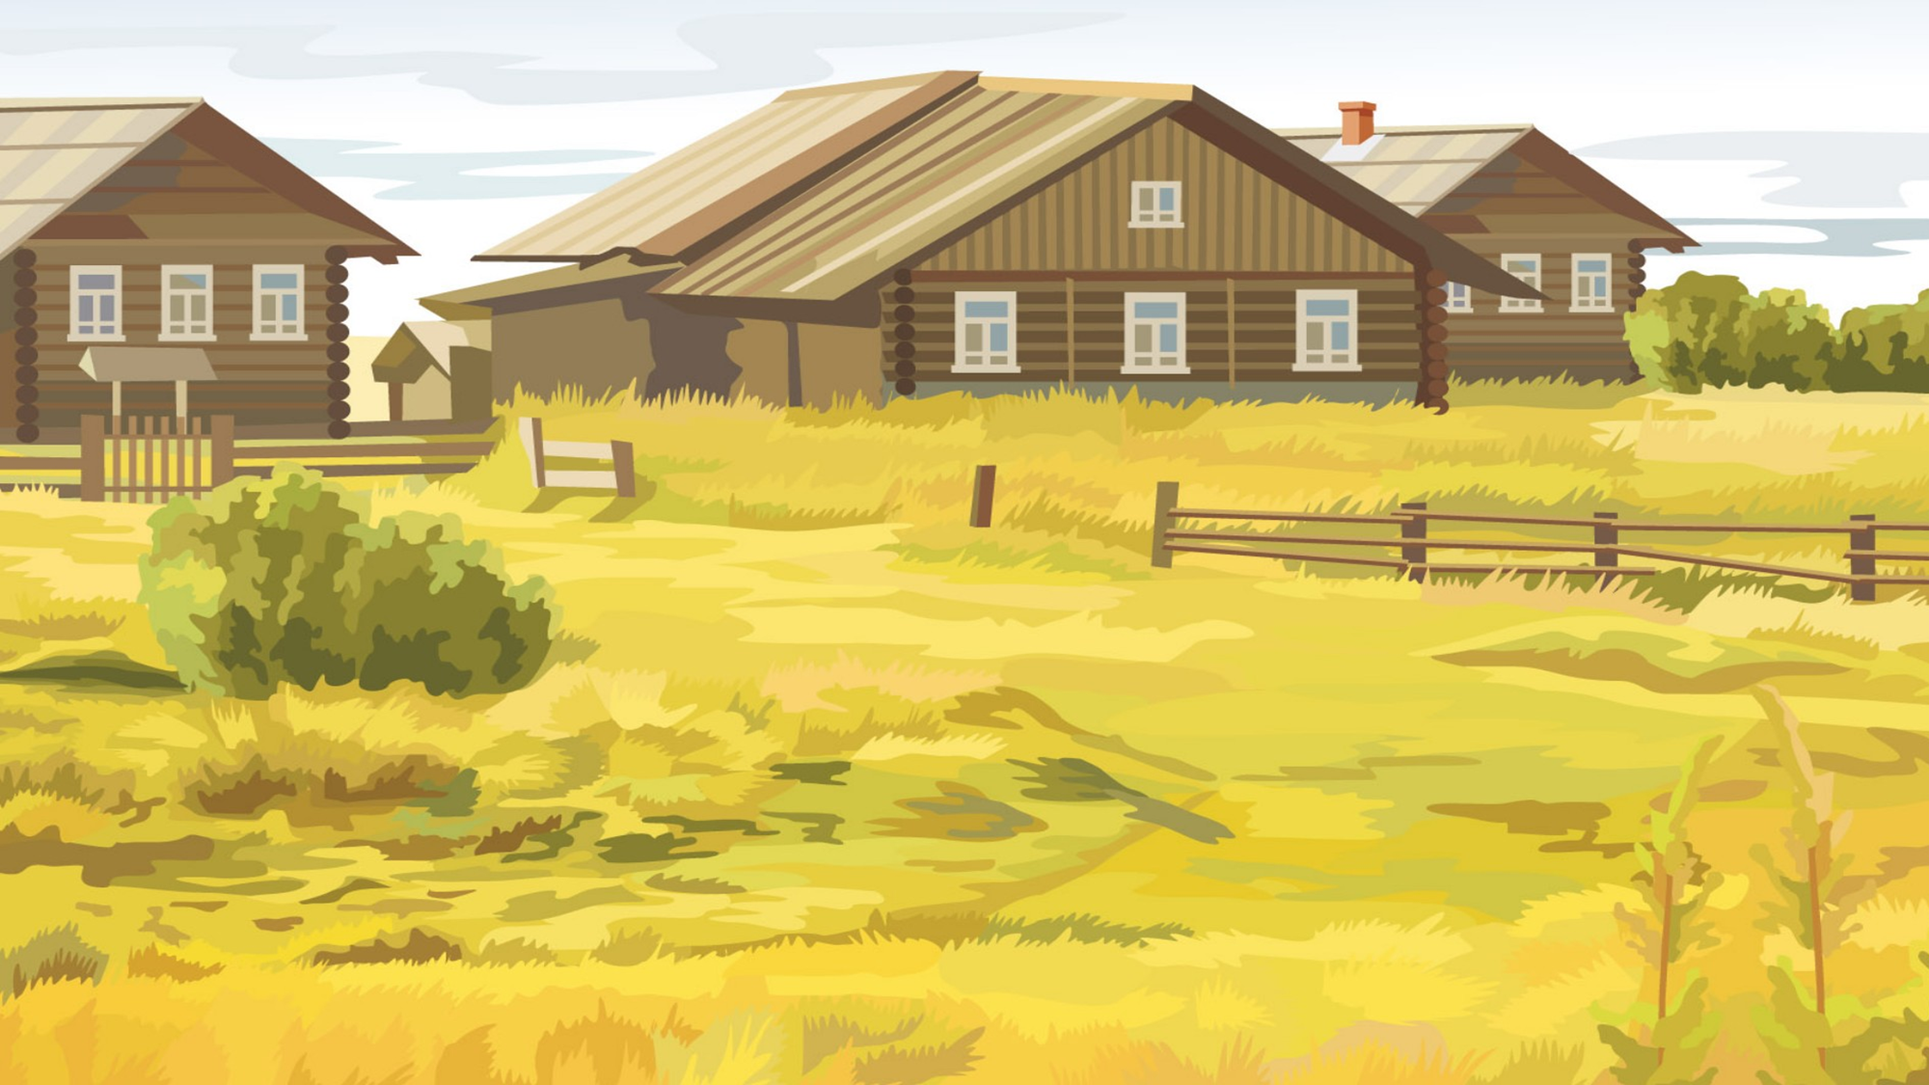
«Сосчитай-ка»
Цель: совершенствовать умение согласования имена существительные с числительными в роде и падеже, образовывать имена существительных с уменьшительно-ласкательными суффиксами, образовывать существительные множественного числа от единственного.

Slide 2

Лексический материал по теме «Домашние животные»:
Собака – собаки, щенок – щенки, свинья-свиньи, поросенок-поросята, коза-козы, козленок-козлята, корова-коровы, теленок-телята;
одна собака, две собаки, три собаки, четыре собаки, пять собак и т .д.; корова-коровушка, теленок – теленочек, и т.п.

Slide 3

